Slide 1
Cicavce žijúce v blízkosti ľudských obydlí
Mgr. Matúš Vojtaššák

Slide 2
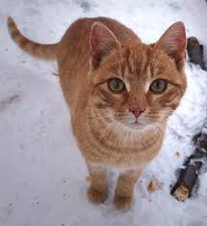
Mačka domáca
pochádza z mačky plavej
veľa plemien
pružné telo, výborný zrak
loví skokom
4-6 mláďat
samec = kocúr

Slide 3
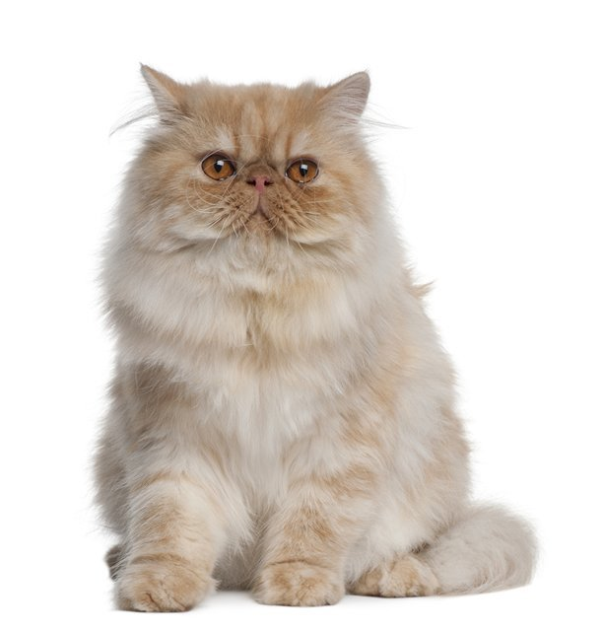
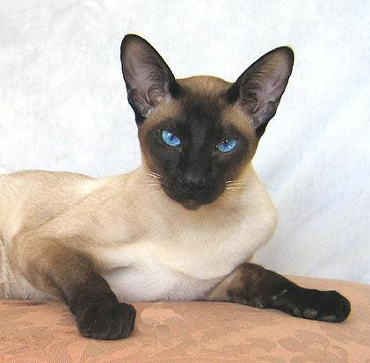
plemená mačky domácej

Slide 4
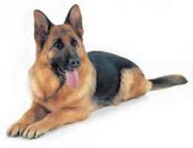
pes domáci
pochádza z vlka sivého
dnes asi 200 plemien
nemá potné žľazy
výborný čuch (130 cm²)

Slide 5
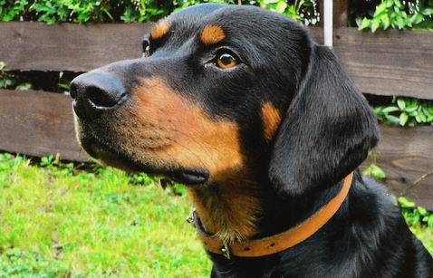
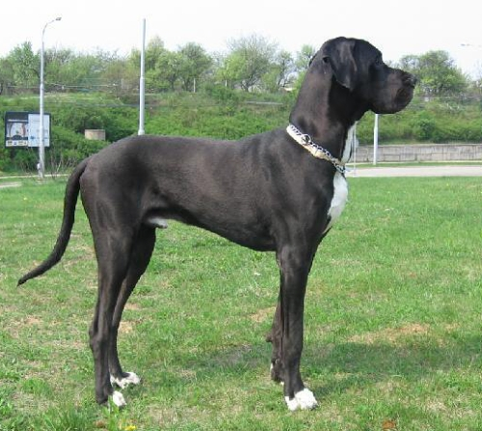
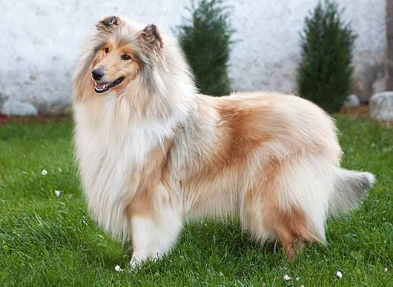
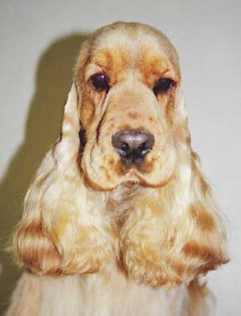
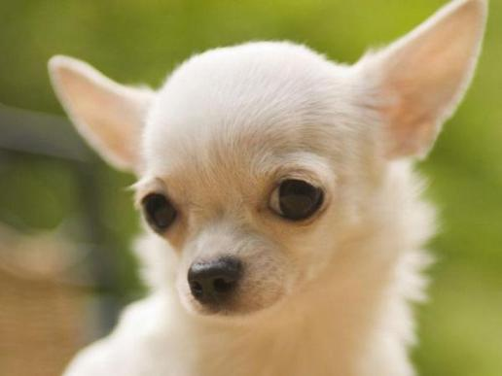
plemená psa

Slide 6
Ďakujem za pozornosť

